Slide 1
Управление образовательной организацией: изменения 2020
Лохматикова В.П.
заведующий МДОУ «Детский сад № 25»
по материалам конференции «Актион» МФЦР г.Москва 28-29.11.2019 г.

Slide 2
Основные изменения в 2020 году
- Новый ГОСТ по охране школ и детских садов
- Новый МРОТ
- Электронные трудовые книжки и новые отчеты для ПФР
- Переход на профстандарты
- Персональные данные
- Новые ФГОС НОО и ООО

Slide 3
Новый ГОСТ по охране школ и детских садов
Документ регулирует порядок взаимодействия образовательной и охранной организации.
Необходимо:
назначить дежурного администратора, который будет курировать вопросы охраны и безопасности, а также оперативно связываться с охранниками.
Росстандарт рекомендует обмениваться информацией о безопасности между охранной и образовательной организацией не реже одного раза в неделю (п. 4.5 ГОСТ Р 58485-2019).
Провести обследование зданий и территории. Это делают совместно начальник охраны и руководитель образовательной организации или ответственное лицо.
Составить акт и указать рекомендации по нейтрализации рисков безопасности. (Каждый охранник обязан учитывать эти рекомендации в своей работе в зависимости от вверенного участка).

Slide 4
Список документов по охране
Ориентируйтесь на перечень, который приводит Росстандарт в пункте 6.3 ГОСТ по охране.
Разработчики рекомендуют принять перечень документов по безопасности и передать их копии на стационарный пост охраны:
график работы дежурных администраторов;
список должностных лиц, имеющих право на допуск посетителей и автотранспорта;
список должностных лиц и сотрудников, имеющих право круглосуточного посещения образовательной организации;
списки занимающихся в кружках (секциях);
список служебных помещений, подлежащих опечатыванию и сдаче под охрану;
список ответственных лиц, имеющих право сдавать под охрану и вскрывать помещения;
инструкция о порядке сдачи и вскрытия помещений, сдаваемых под охрану;
инструкция о порядке сдачи материальных ценностей, сдаваемых под охрану;
инструкция о порядке действий в чрезвычайных ситуациях.

Slide 5
Документы в ДОУ по охране
Служебная записка на допуск в здание граждан в выходной день
Журнал обхода территории образовательной организации
Журнал регистрации автотранспорта
Журнал учета посетителей
Договор на охранные услуги;
Акт обследования надежности охраны;
Положение о пропускном и внутриобъектовом режимах.
+ обязательный документ - паспорт безопасности образовательной организации.

Slide 6
Новый МРОТ
С 1 января 2020 года минимальный размер оплаты труда будет равен 12 130 рублей. Поручите специалисту по кадрам сверить зарплату работников с новым МРОТ. Если оплата работников ниже минималки, обяжите специалиста подготовить приказ о доведении зарплаты работников до МРОТ.
Приказ составляют в произвольной письменной форме. Необходимо указать Ф.И.О. и должность работника, структурное подразделение, в котором он трудится, размер доплаты и дату, с которой ее выплачивают. С приказом работника знакомят под подпись.
Что учесть. Приказ издают до даты, когда вступило в силу новое значение МРОТ. Если не успели принять его вовремя, поручите специалисту предусмотреть в приказе пункт о том, что приказ распространяет свое действие с даты начала действия МРОТ. Т.е. с 1 января 2020 года.

Slide 7
«Электронные трудовые книжки»
(Сведения о трудовой деятельности в электронном виде)

Slide 8
Минтрудом России подготовлено три законопроекта:
О внесении изменений в Трудовой кодекс Российской Федерации (в части формирования и ведения сведений о трудовой деятельности работника в электронном виде) Редакция принята ГД ФС РФ в I чтении 17.09.2019, Проект Федерального закона N 748684-7
О внесении изменений в Федеральный закон «Об индивидуальном (персонифицированном) учете в системе обязательного пенсионного страхования»;
О внесении изменений в Кодекс Российской Федерации об административных правонарушениях.

Slide 9
Преимущества электронной трудовой книжки
Удобный и быстрый доступ работников к информации о трудовой деятельности.
Минимизация ошибочных, неточных и недостоверных сведений о трудовой деятельности.
Дополнительные возможности дистанционного трудоустройства.
Снижение издержек работодателей на приобретение, ведение и хранение бумажных трудовых книжек.
Дистанционное оформление пенсий по данным лицевого счета без дополнительного документального подтверждения.
Использование данных электронной трудовой книжки для получения государственных услуг.
Новые возможности аналитической обработки данных о трудовой деятельности для работодателей и госорганов.
Высокий уровень безопасности и сохранности данных.

Slide 10
Переход на электронные трудовые книжки
Формирование ЭТК начнется с 2020 года: добровольно, с согласия работника. Кто подаст заявление работодателю - тому оставят бумажную трудовую книжку (для них будет и бумажная и электронная трудовые книжки).
К концу 2020 года работникам, не написавшим заявления, бумажные книжки выдаются на руки.
С 2021 года добровольно, с согласия работника, за исключением впервые принятых на работ (бумажная не оформляется).

Slide 11
Переход на электронные трудовые книжки
Если работник заявление не напишет, с 2021 года нужно будет отдать ему бумажную книжку, оставив лишь электронные сведения.
Бумажная книжка в 2020 г. также будет у тех, кто:
заключает трудовой договор впервые;
изменил место работы;
временно отсутствовал до 2021 года, но за ним сохранялось место работы (например, был в отпуске по уходу за ребенком).
Такие лица смогут с 1 января 2021 года до 1 января 2023 года обратиться к работодателю с заявлением о ведении бумажной трудовой книжки.

Slide 12
Перечень сведений электронной трудовой книжки
Место работы.
Периоды работы.
Должность (специальность, профессия).
Квалификация (разряд, класс, категория, уровень квалификации).
Даты приема, увольнения, перевода на другую работу.
Основания прекращения трудового договора.
Сведения о наличии заявления работника о желании сохранить бумажную трудовую книжку.

Slide 13
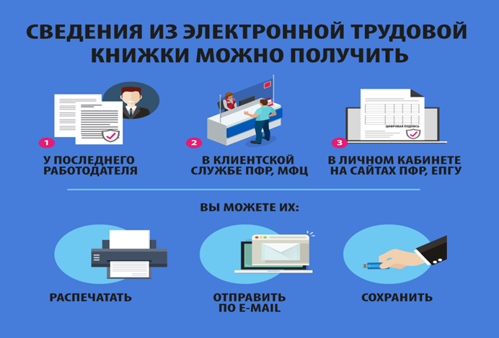
Как можно будет получить сведения из электронной трудовой книжки?

Slide 14
При заключении трудового договора лицо, поступающее на работу, может предъявить сведения о трудовой деятельности, полученные:
  у работодателя по последнему месту работы на бумажном носителе, заверенные надлежащим образом;
  в многофункциональном центре предоставления государственных и муниципальных услуг на бумажном носителе;
  в Пенсионом фонде Российской Федерации либо посредством Единого портала государственных и муниципальных услуг (функций) на бумажном носителе или в электронном виде.

Slide 15
При увольнении работодатель будет выдавать работнику (за исключением работников, в отношении которых ведется трудовая книжка в соответствии со статьей 66 ТК РФ):
сведения о трудовой деятельности за период работы у работодателя на бумажном носителе, заверенные надлежащим образом, что позволит исключить риски несвоевременного получения сведений из информационной системы ПФР.

Slide 16
Хранение сведений
  сведения о трудовой деятельности в информационной системе ПФР будут храниться в течении жизни работника аналогично сроку хранения индивидуального лицевого счета застрахованного лица в соответствии с Федеральным законом №27-ФЗ;
  срок хранения работодателем сведений о трудовой деятельности работника после его увольнения в электронном виде планируется установить 3 года в соответствующих подзаконных нормативных актах.

Slide 17
Ответственность
За непредставление в ПФР сведений о трудовой деятельности работников в установленный срок либо предоставление этих сведений в неполном объеме или искаженном виде в отношении должностных лиц предусматривается (статья 5.27 Кодекса об административных правонарушениях):
  административная ответственность в виде предупреждения должностных лиц за соответствующие нарушения в случае их неоднократного совершения в течение года.

Slide 18
Электронные трудовые книжки
Переход на электронные трудовые книжки начнется с 1 января 2020 года.
Подготовьтесь к переходу заранее. Для этого:
Настройте программное обеспечение;
Назначьте ответственных лиц;
Оцените порядок документооборота;
Уведомите работников;
Разработайте форму заявления;
Заведите корпоративный адрес электронной почты отдела кадров;
Проверьте локальные акты.

Slide 19
Новый отчет в ПФР
Чтобы передать сведения в ПФР, используйте новый отчет – СЗВ-ТД. Первый отчет сформируйте уже за январь 2020 года и подайте не позднее 17 февраля. Далее подавайте его ежемесячно, не позднее 15-го числа месяца, который следует за отчетным.
В отчет СЗВ-ТД вносите:
– наименование и регистрационный номер детского сада;
– Ф.И.О. и СНИЛС работника;
– наименование должности, специальности, профессии с указанием квалификации;
– структурное подразделение;
– дату кадрового приказа;
– вид кадровой процедуры – прием на работу, перевод, увольнение;
– документ – основание для оформления или прекращения трудовых отношений.

Slide 20
Сроки подачи отчета в ПФР
За какой месяц | Не позднее какого срока подать | За какой месяц | Не позднее какого срока подать
Январь | 17 февраля | Июль | 17 августа
Февраль | 16 марта | Август | 15 сентября
Март | 15 апреля | Сентябрь | 15 октября
Апрель | 15 мая | Октябрь | 16 ноября
Май | 15 июня | Ноябрь | 15 декабря
Июнь | 15 июля | Декабрь | 15 января 2021 г.

Slide 21
Переход на профстандарты
Государственные и муниципальные учреждения обязаны перейти на профстандарты к 1 января 2020 года (п. 2 постановления Правительства от 27.06.2016 № 584).
Образовательные организации других организационно-правовых форм переходят на профстандарты в сроки, которые устанавливают самостоятельно локальными актами.

Slide 22
План перехода
Что включить в план | Что сделать
Список профессиональных стандартов, которые будете применять в образовательной организации | Рабочая группа учитывает кадровый состав организации и включает профстандарты для различных категорий персонала, в том числе для непедагогических работников. Не включайте в список профстандарты, которые еще не вступили в силу
Перечень документов, в которые надо внести изменения с учетом положений профстандартов | Рабочая группа анализирует локальные акты и другие документы организации на соответствие профстандартам – должностные инструкции, трудовые договоры, штатное расписание, документы, регулирующие вопросы аттестации и обучения работников. В результате выбирает те документы, которые надо изменить
Сведения о том, какое обучение надо пройти работникам | Чтобы определить, нужно ли работнику дополнительное профессиональное образование, рабочая группа сравнивает квалификационные требования профстандартов с уровнем знаний, умений, профессиональных навыков и опытом работы работников. Если квалификация работника не соответствует требованиям профстандарта к образованию и обучению, направьте работника на обучение. Проверьте, чтобы программы обучения учитывали действующие профстандарты
Кто из работников уже прошел обучение, чтобы соответствовать профстандарту, и какое | Если кто-то из работников уже прошел обучение, которое позволяет им соответствовать требованиям профстандарта, рабочая группа указывает, сколько работников прошло переподготовку или повышение квалификации и по каким программам
Какие будут этапы введения профстандарта | Процедуру введения профстандарта можно разделить, например, на два этапа – подготовительный и этап внедрения

Slide 23
В каких случаях применять
Образовательная организация может использовать профстандарты в разных ситуациях:
когда принимает на работу,
когда проводит аттестацию,
когда посылает работника на обучение,
когда разрабатывает должностные инструкции,
когда формирует штатное расписание и определяет зарплату.
Профстандарты обязательны только в части требований к квалификации. В остальной части можно варьировать его применение. Например, вносить свои пункты в перечень обязанностей работника.

Slide 24
Что проверит Роскомнадзор в работе с персональными данными ДОУ
Новые Правила проверки, утвержденные постановлением Правительства РФ от 13.02.2019 № 146
Что изменилось:
Сократили основания плановых проверок
Придут, если прошло три года со дня государственной регистрации или окончания последней плановой проверки
Добавили основание и изменили форму внеплановой проверки
Придут на основании докладной записки по результатам контроля без взаимодействия.
Отменили документарную форму внеплановой проверки. Роскомнадзор оставил только выездную.
Сократили сроки
Внеплановая проверка вместо 20 рабочих дней будет длиться 10.
Уменьшили срок, в который надо направить документы по запросу ведомства. Раньше было 10 рабочих дней. Теперь зависит от формы проверки. Для документарной проверки – до 5 рабочих дней после того, как получили запрос. Для выездной – не меньше 2 рабочих дней.

Slide 25
Новое основание внеплановой проверки
Контроль без взаимодействия с операторами
В целях предупреждения, выявления, прогнозирования и пресечения нарушения требований.
Основание. Задание на проведение мероприятий утверждает руководитель территориального управления Роскомнадзора в случае:
а) поручения Президента РФ, Правительства РФ, руководителя Роскомнадзора;
б) обращения государственного и муниципального органа, юридического лица, индивидуального предпринимателя, физического лица, публикации в средствах массовой информации и размещения в интернет информации о нарушении прав и законных интересов субъекта персональных данных или нарушении требований.
В рамках контроля без взаимодействия орган контроля:
а) наблюдает за соблюдением требований при размещении информации в Интернет и СМИ;
б) анализирует информацию о деятельности оператора. Ее представляет оператор сам или через межведомственное информационное взаимодействие, посредством использования федеральных государственных информационных систем.
По итогам должностные лица составляют докладную записку на имя руководителя территориального управления Роскомнадзора. Если нашли нарушения законодательства, то руководитель выносит решение о проведении внеплановой выездной проверки.

Slide 26
Что проверяют инспекторы
Документы, которые перечислены в части 1 статьи 18.1 Федерального закона от 27.07.2006 № 152-ФЗ «О персональных данных»
Примерный перечень:
приказ о назначении ответственного за организацию обработки персданных;
перечень обрабатываемых персданных;
списки работников, допущенных к обработке персданных, обязательства о неразглашении персданных и документы об обучении таких работников;
уведомление об обработке персональных данных (если надо);
политика обработки персональных данных;
положение об обработке персональных данных работников и обучающихся;
типовые формы согласий на обработку данных работников и детей, отзывов согласий;
уведомление и согласие работников о получении персданных у третьих лиц;
запрос информации об обработке персональных данных;
журналы, реестры или книги учета персданных;
документ, определяющий места хранения персданных;
документы об ознакомлении работников с требованиями законов и локальных актов;
документы об уничтожении либо обезличивании данных после достижения цели их обработки;

Slide 27
В чем разница Положения и
Политики обработки персданных
Политика обработки персональных данных
Положение об обработке персональных данных
Нужна, чтобы граждане, которые взаимодействуют с организацией, знали, как она будет работать с их персональными данными.
Определяет общие правила обработки персональных данных:
цели обработки,
объем и категории обрабатываемых данных,
категории субъектов персональных данных,
регламент ответов на запросы субъектов о доступе к персональным данным.
Определяет:
конкретный порядок обработки данных,
меры по их защите,
круг ответственных лиц и их полномочия.
Как правило, положение регулирует обработку персональных данных конкретных субъектов – работников, учеников, воспитанников, родителей.

Slide 28
Что включить в Политику обработки персданных
Рекомендации Роскомнадзора от 27.07.2017
Включите в Политику шесть разделов:
1
Общие положения
2
Цели сбора персональных данных
3
Правовые основания обработки персональных данных
4
Объем и категории обрабатываемых персональных данных, категории субъектов персональных данных
5
Порядок и условия обработки персональных данных
6
Актуализация, исправление, удаление и уничтожение персональных данных, ответы на запросы субъектов на доступ к персональным данным

Slide 29
Что включить в Положение об обработке персданных
Отдельные Положения по обработке персданных
Примерный перечень разделов:
Общие положения
Перечень обрабатываемых персональных данных
Сбор, обработка и хранение персональных данных
Доступ к персональным данным
Передача персональных данных
Меры обеспечения безопасности персональных данных
Ответственность
Работников
Родителей
Учеников,
воспитанников

Slide 30
Чего не должно быть на сайте
Не размещайте лишние персональные данные! Только те, которые прямо перечисляет законодательство.
Ст. 29 ФЗ № 273-ФЗ. На официальном сайте в подразделе «Руководство. Педагогический состав» указать информацию:
о руководителе, заместителях и руководителях филиалов (если есть) –
Ф. И. О., должность, телефон, электронную почту;
2) педагогах – Ф . И. О., уровень образования, должность, преподаваемые дисциплины, ученая степень и звание (при наличии), повышение квалификации или переподготовка (при наличии), стаж работы – общий и по специальности.
Порядок приема в детский сад. Разместите реквизиты приказ о зачислении детей, наименование возрастных групп, количество в них воспитанников.

Slide 31
Чего не должно быть на сайте
Временная комиссия Совета Федерации по развитию информационного общества разработала «Методические рекомендации по ограничению в образовательных организациях доступа обучающихся к видам информации, распространяемой посредством сети "интернет", причиняющей вред здоровью и (или) развитию детей, а также не соответствующей задачам образования» (Методические рекомендации Минкомсвязи России от 16.05.2019).
В рекомендациях есть Приложение 1. Перечень видов информации, не соответствующей задачам образования. Не имеет нормативного закрепления и используется для целей Методических рекомендаций.
Банки рефератов, эссе, готовых домашних заданий и других информационных ресурсов, предоставляющих обучающимся готовые решения | Информационная продукция (в том числе сайты, сетевые средства массовой информации, социальные сети, интерактивные и мобильные приложения и другие виды информационных ресурсов, а также размещаемая на них информация)
Службы знакомств, социальные сети, мессенджеры и сайты и сервисы для организации сетевого общения | Информационная продукция (в том числе сайты, социальные сети, интерактивные и мобильные приложения и другие виды информационных ресурсов), направленная на организацию общения между пользователями с помощью сети "Интернет", такая как служба знакомств, социальные сети, мессенджеры и другие сайты, сервисы и программы, направленные и предоставляющие необходимый функционал и возможности, за исключением электронных образовательных и информационных ресурсов, создаваемых в организациях, осуществляющих образовательную деятельность
Ресурсы, ориентированные на предоставление неправдивой информации об истории России и формирование неуважительного отношения к ней | Информационная продукция (в том числе сайты, сетевые средства массовой информации, социальные сети, интерактивные и мобильные приложения и другие виды информационных ресурсов, а также размещаемая на них информация), содержащая текстовые описания, фотографии, рисунки, видеоматериалы по данной теме

Slide 32
Что и как хранить в личных делах
Личное дело работника
Закон не устанавливает, какие документы хранить в личном деле работника. Разработайте локальный акт – Положение о порядке ведения личных дел работников.
Возьмите согласие на сбор, хранение и обработку персональных данных.
Не подшивайте в личное дело копии документов. Роскомнадзор расценит это как обработку избыточных персональных данных (постановления ФАС Северо-Кавказского округа от 11.03.2014 по делу № А53-10287/2013, от 21.04.2014 по делу № А53-13327/2013).
Проверьте паспорт, военный билет, СНИЛС, ИНН, документы об образовании и семейном положении, справку об отсутствии судимости и др. Запишите данные в личную карточку по форме № Т-2 и верните документы работнику.
4. Копируйте личные документы только для конкретной цели – например, чтобы выдать пособие или путевку. Используйте их до тех пор, пока не достигли цели.
5. Ненужные копии уничтожайте. Согласие работника на обработку избыточных персональных данных не освобождает организацию от ответственности (постановления Пятнадцатого арбитражного апелляционного суда от 14.03.2014 № А53-12557/2013, от 28.10.2013 № 15АП-15175/13).
6. Если копии личных документов нужны постоянно, например, чтобы организовать пропускной режим, то в локальном акте укажите, какие документы и на каком основании храните.

Slide 33
Что и как хранить в личных делах
Личное дело обучающегося
Дошкольные учреждения обязаны вести личное дело на каждого ребенка ( п. 18 Порядка приема в детский сад).
Детский сад
Положение о порядке ведения личных дел воспитанников
Включите в личное дело:
1. Заявление о зачислении ребенка в детский сад.
2. Копию свидетельства о рождении, иной документ, который подтверждает родство или законность представления прав ребенка. Например, акт органа опеки и попечительства о назначении опекуном.
3. Копию свидетельства о регистрации ребенка по месту жительства или месту пребывания на закрепленной территории. Если ребенок – иностранный гражданин или у него нет гражданства, то подшейте в дело копию документа, который подтверждает право родителя пребывать в России.
4. Для детей с ОВЗ – согласие родителей или законных представителей, рекомендации ПМПК на обучение по адаптированной образовательной программе.
5. Согласие на обработку персональных данных родителей и ребенка.
6. Медицинское заключение или медицинскую карту.

Slide 34
Какие согласия и заявления обязательны
Берите согласие на обработку всех ПД, которые получаете.
Запрашивайте согласие на обработку ПД не только у работников, но и у соискателей.
Получайте персональные данные исключительно у субъекта ПД. Если ПД работника можно получить только у третьих лиц, уведомьте об этом работника и заручитесь его письменным согласием (п. 3 ст. 86 ТК).
Согласие на обработку ПД ребенка включите как отметку в форму заявления о зачислении в детский сад или в школу. Укажите в согласии максимальный объем ПД, чтобы не брать дополнительное согласие в будущем.
Включите в перечень ПД сведения о состоянии здоровья ребенка, если планируете работать с медицинскими заключениями и справками (Например, справки после болезни).
Согласие на размещение фото ребенка не нужно, если это фото с общим планом, на котором изображено много людей. Согласие нужно, если речь идет о портретной съемке, где ребенок – основной объект изображения (ст. 152.1 ГК).

Slide 35
Без согласия можно обрабатывать
Любые статистические или обезличенные данные
(п. 9 ч. 1 ст. 6 Федерального закона от 27.07.2006 № 152-ФЗ).
Можно начинать или продолжать обработку, несмотря на отзыв, если:
есть решение суда, акт судебного пристава-исполнителя;
данные обрабатывают в целях предоставления государственной (муниципальной) услуги;
данные предоставлены по договору, например, по договору оказания образовательной услуги;
есть основания для срочного медицинского вмешательства (если получить согласие невозможно из-за физического состояния);
данные подлежат обязательному раскрытию в силу закона.

Slide 36
Охрана труда-2020 : что изменится для детских садов

Slide 37
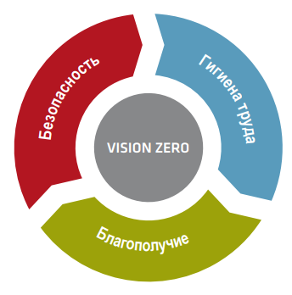
VISION ZERO (НУЛЕВОЙ ТРАВМАТИЗМ) — концепция Международной ассоциации социального обеспечения (МАСО), направленная на формирование активной культуры профилактики профессиональных заболеваний и устранение причин, ведущих к травмам и несчастным случаям. ​
Разработана ISSA (Международная ассоциация социального обеспечения)​.
Международный запуск в сентябре 2017 на Всемирном Конгрессе Безопасности Труда в Сингапуре​.
Более 650 организаций и 150 стран уже приняли участие в Vision Zero (в том числе Россия)​.
Руководство для работодателей и менеджеров
http://okhrana-truda.com/Docs/NEWS/5-Vision_zero_Guide-Web.pdf

Slide 38
Изменения в Х раздел Трудового кодекса РФ
Статья 209.
Управление профессиональными рисками - комплекс взаимосвязанных мероприятий, являющихся элементами системы управления охраной труда и включающих в себя меры по выявлению, оценке и снижению уровней профессиональных рисков.​
​
Профессиональный риск - вероятность причинения вреда здоровью в результате воздействия вредных и (или) опасных производственных факторов при исполнении работником обязанностей по трудовому договору или в иных случаях, установленных Трудовым Кодексом, другими федеральными законами.​

Slide 39
Типовое положение о системе управления охраной труда, утв. приказом Минтруда №438н предусматривает:
Изменения в Х раздел Трудового кодекса РФ
Типовое положение о системе управления охраной труда, утв. приказом Минтруда №438н предусматривает:
Наличие у работодателя документированной процедуры управления профессиональными рисками (п. 33);​
2. Наличие перечня идентифицированных опасностей, представляющих угрозу жизни и здоровью работников (п. 34);​
3. Наличие в процедуре описания метода (методов) оценки уровня профессиональных рисков, связанных с идентифицированными опасностями (п. 37);​
4. Наличие у работодателя перечня мер по исключению или снижению уровней профессиональных рисков (п.39).​

Slide 40
Отличия оценки рисков и специальной оценки условий труда
Изменения в Х раздел Трудового кодекса РФ
Специальная оценка условий труда | Оценка рисков
Статична | Проводится постоянно
Проверка рабочего места | Проверка деятельности работника с точки зрения опасности, которой он себя подвергает.
Оценивает место | Оценивает работника
Предполагает инструментальные замеры вредных и опасных факторов и определение условий труда на их основе. | Замеры могут не проводится

Slide 41
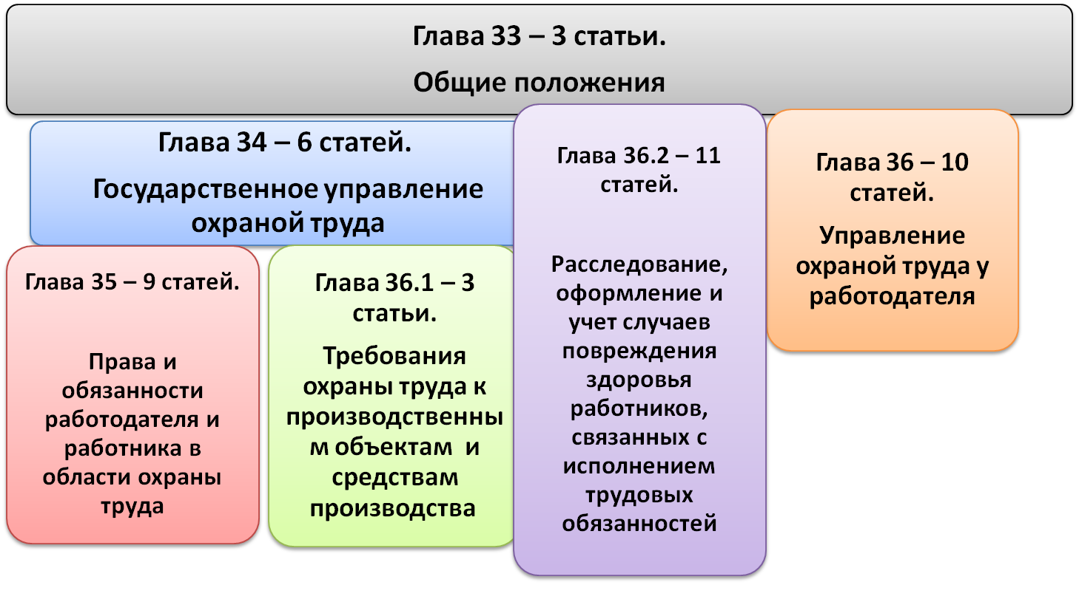

Изменения в Х раздел Трудового кодекса РФ

Slide 42
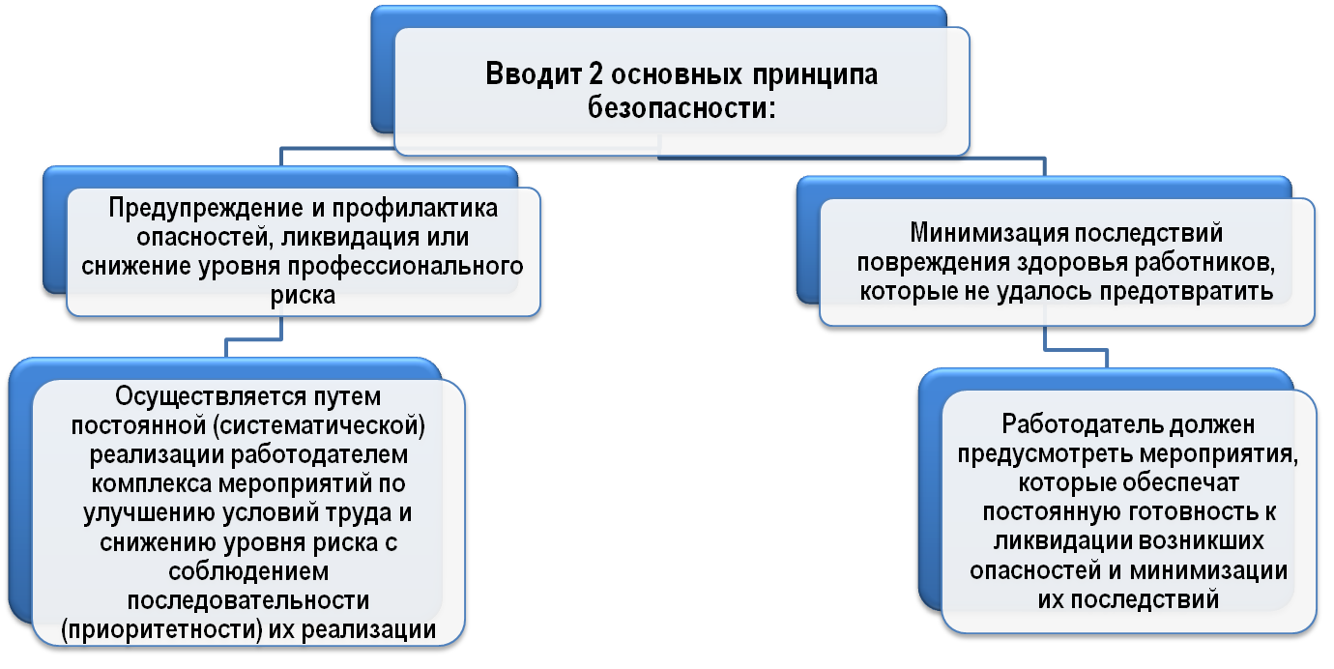
Изменения в Х раздел Трудового кодекса РФ
Статья 209.1 «Основные принципы обеспечения безопасности труда»

Slide 43
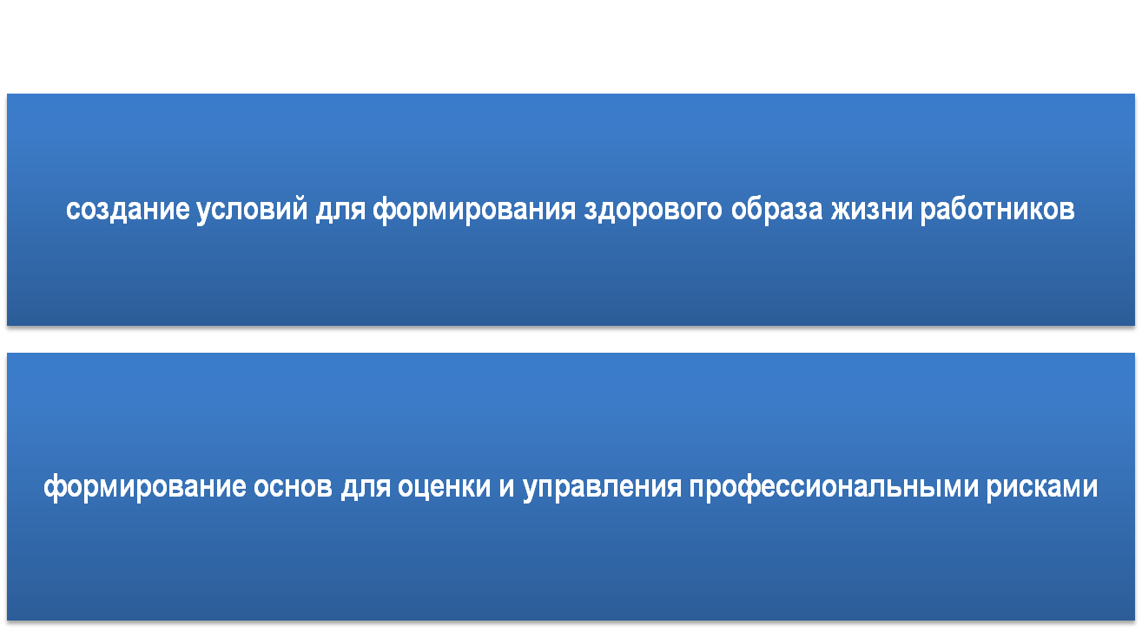
Изменения в Х раздел Трудового кодекса РФ
Статья 210. Основные направления государственной политики в области охраны труда

Slide 44
Изменения в Х раздел Трудового кодекса РФ
Статья 213 Государственная экспертиза условий труда
Цель: оценка качества СОУТ, правильность предоставления гарантий и компенсаций и фактические условия труда.
Осуществляется на основании определений судебных органов, обращений работодателей и работников, профсоюзов … обращений организаций, которые проводят СОУТ
Типовые формы документов для госэкспертизы
утверждает Минтруд России

Slide 45
Изменения в Х раздел Трудового кодекса РФ
Статья 215.2. Право работника на получение информации об условиях и охране труда
Устанавливается ПРАВО каждого работника на получение информации:
об условиях труда на его рабочем месте
о существующем профессиональном риске и его уровне
о мерах по защите от воздействия вредных и (или) опасных производственных факторов
Если установлен 4 класс условий труда (опасные), необходимо незамедлительно проинформировать об этом работника
Информация должна быть актуальной и достоверной
Обязанность работодателя
Формы (способы) и требования к размещению информационных материалов устанавливаются Минтрудом России

Slide 46
Изменения в Х раздел Трудового кодекса РФ
Статья 218. Обучение по охране труда
Обучение по охране труда – процесс получения работниками и работодателями на всем протяжении трудовой деятельности теоретических знаний и практических навыков в области охраны труда в объеме, необходимом и достаточном для формирования и поддержания компетенций по сохранению их жизни и здоровья
Обучение по охране труда работников – это получение знаний, умений и навыков в ходе проведения
инструктажей по охране труда
стажировки на рабочем месте
обучения по охране труда в образовательных организациях
обучения по охране труда у работодателя
обучения оказанию первой помощи пострадавшим
Порядок обучения по охране труда и проверки знания требований охраны труда утверждает Минтруд России
Продолжительность
Периодичность
Дистанционные формы обучения

Slide 47
Новое в обучении по охране труда
Порядок обучения по охране труда № 1/29 изменится
Минтруд России разработал новый порядок обучения по охране труда и проверки знаний требований охраны труда у работников организаций. Пока это только проект.
47

Slide 48
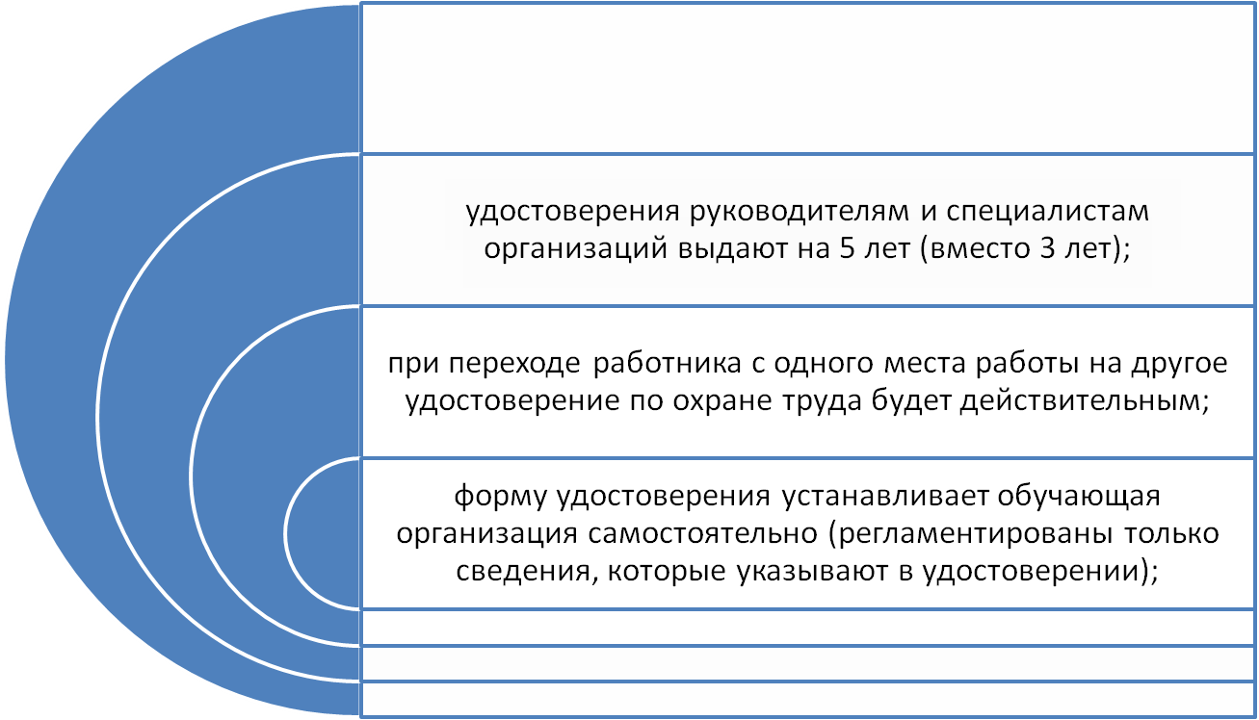
Преимущества нового Порядка:
Новое в обучении по охране труда

Slide 49
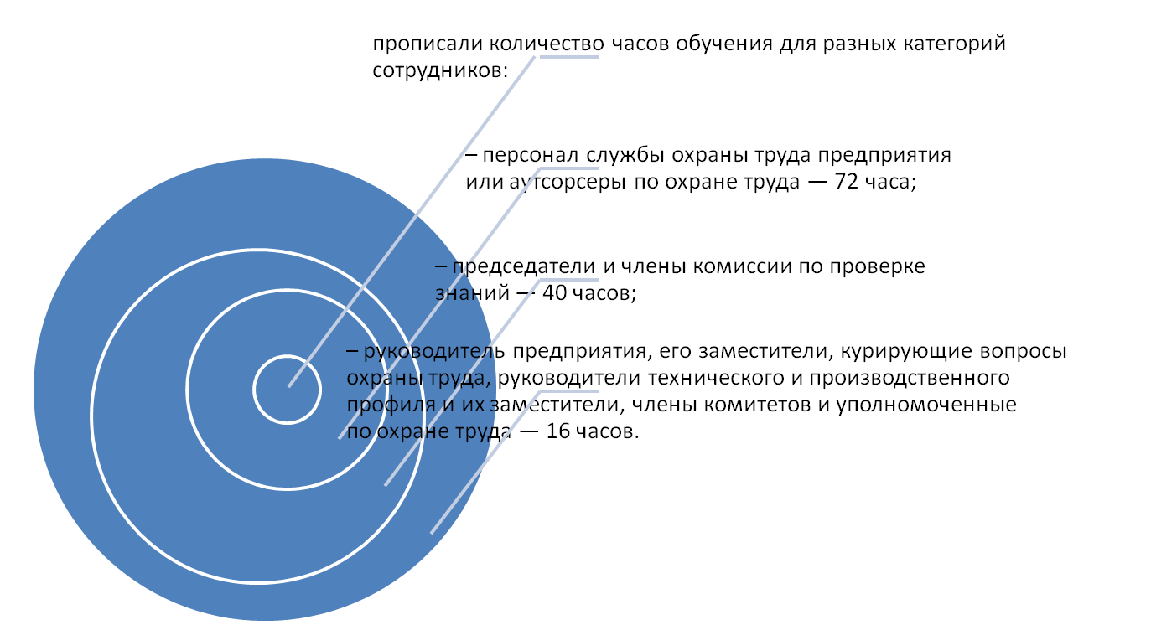
Преимущества нового Порядка:
Новое в обучении по охране труда

Slide 50
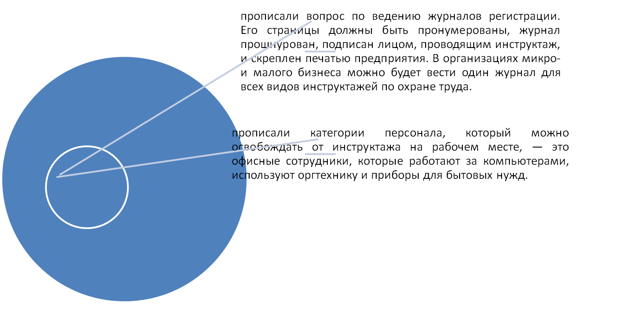
Преимущества нового Порядка:
Новое в обучении по охране труда

Slide 51
Спасибо за внимание!

